Slide 1

«Глубинные думы Жумабека Едильбаева»- (100 лет со дня рождения)

Slide 2

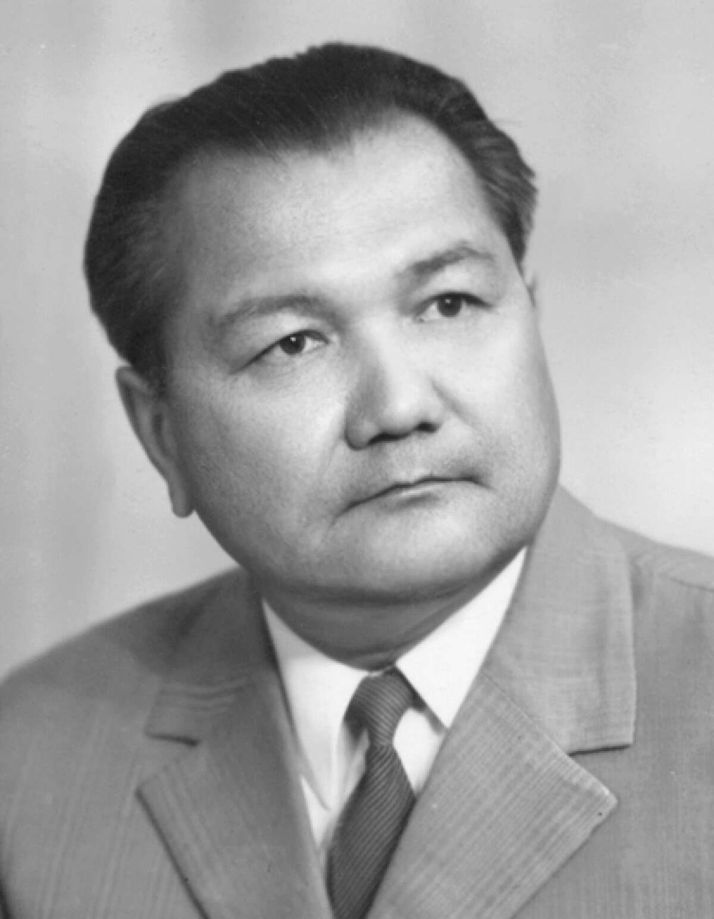
Еділбаев Жұмабек
(15.6.1923, Түркістан облысы Түркістан к. - 23.8.1983, Алматы)
- ақын, жазушы, драматург. Түркістандағы пед. уч-щені бітірген (1944). 1944-67 ж. Шымкент, Қарағанды облысы заң орындарында, Түркістан ауданы партия к-тінде, Оңтүстік Қазақстан облысы "Оңтүстік Қазақстан" газеті редакциясында, өлкелік радио к-тін- де, КСРО Журналистер одағының өлкелік бөлімшесінде кызметте болған.

Slide 3

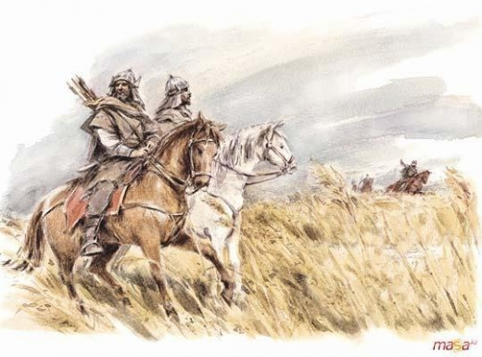
.
Оның шығармашылық саласына келуіне өзінің мамандығы ықпалын тигізген еді. 1944 жылы Түркістан педагогикалық училищесін аяқтап, еңбек жолын заң саласындағы қызметтен бастады. Шығармашылық адамы үшін бұл саланың соқпағы өзгеше еді. Оның таңдаған жолы - жүгі ауыр шығармашылық саласы еді. Партия саласындағы қызметінен облыстық «Оңтүстік Қазақстан» газет редакциясына қызметке ауысқаны осының айғағы. Журналистиканың газет, радио салаларында қызмет етіп, оқырмандары мен тыңдармандарына кеңінен танымал бола бастады. Оқырмандарына 200-ден астам шығармаларын ұсынды. Алғашқы жыр жинағы 1960 жылы жарық көрді. Жұмабек Еділбаевтың «Жоғалған кілт» (1960), «Сыр пернесі» (1967), «Бүгінгі ауыл адамдары» (1969), «Тергеуші толғанады» (1973) және т.б. романдары мен әңгімелері жеке кітап түрінде жарыққа шықты. Жазушының негізгі тақырыбы халық қозғалысы, өмірдің жаңа социалистік құрылысы болып табылады.

Slide 4

Драматургия саласында театрларда қойылған: «Сезікті секіреді» (1969), «Әке мен бала» (1970), «Жалғасқан жүректер» (1976), «Қоштасқым келмейді» (1981), «Дәу әже» (1983) және т.б. пьесаларына көрермендері зор ықыласпен, шексіз ризашылықпен талай қол соқ
1967 жылдан өмірінің соңына дейін бірыңғай шығармашылықпен айналысқан.
«Оңтүстік самалы» атты өлеңдері мен поэмаларының алғашқы жинағы 1960 жылы жарық көрген. Кейіннен проза саласына ауысып, бірнеше әңгіме, повесть, роман кітаптарын ұсынған. Пьесалары облыстық драма театрларында қойылған
Шығармалары: Жоғалған кілт. Повесть пен әңгімелер. А., ҚМКӘБ, 1960; Сыр пернесі. Повесть. А., «Жазушы», 1967; Бүгінгі ауыл адамдары. Очерктер. А., «Қайнар», 1969; Буырқанған бұлақтар. Роман, «Жазушы», 1976; Сын сағатта. Роман. А., «Жазушы», 1980; Түркістан. Роман. А., «Жазушы»,1982; Тереңдегі тебіреністер. Роман А., «Жазушы», 1983; Алтын арал. Роман. А., «Жазушы», 1985.

Slide 5

Оның атақты «Түркістан» романы XX ғасырдың 20 ж. аяғындағы Оңтүстік Қазақстан облысында Кеңестік биліктің қалыптасуына, Түркістан округында ауылдарды кеңестендіруге және 30 ж. бірінші жартысындағы Қаратау өнеркәсіптік ауданында индустриаландырудың басталуына арналған. Атақты бай әулеті мен қарапайым халықтың бейнесінде қазақ ауылының өмірінде өзгерісті революциялық кезеңнің өте күрделі әлеуметтік және психологиялық жағдайын, қалалар мен ауылдардағы тапқа жіктелу, кедейлердің өз құқықтары үшін күресуі айқын көрсетілген. Жазушы болмысты бар зейінімен зерттеп, заман ағысымен қатарласа өмір сүруге талпынды. Қазақ халқының әр алуан өмірі мен ауыл еңбекшілерінің ерлік істері жазушының көңілін толғантпай қоймады.
Жұмабек Еділбаевтың шығармашылығының деректанушылық үшін де маңызы зор. Тарих саласындағы ізденушілер мен зерттеушілер үшін оның еңбектерінен еліміздің XX ғасырдың 30-50 жылдарындағы бейнесін анық көре аламыз.
Шығармашылықтың әр саласында қалам тартқан Жұмабек Еділбаев 1983 жылы дүниеден өтті. Жазушыны еске алу мақсатында ҚР Ұлттық кітапханасында Жұмабек Еділбаевтың туғанына 90 жыл толуына орай «Қажырлы қалам тартқан» атты кітап көрмесі ұйымдастырылып, жастар арасында насихатталды.

